Slide 1

Operating Systems Practice session 1
Processes

Slide 2
צוות תרגול
מתרגל: ויטלי דיאדיוק vitalyd@post.bgu.ac.il
שעות קבלה: בתיאום מראש
מתרגל: שקד דלריאה shakedde@post.bgu.ac.il
שעות קבלה: בתיאום מראש

Slide 3
מה זה תהליך?
תוכנה בהרצה בסביבת מערכת ההפעלה
קוד + זיכרון
סוגי תהליכים:
Foreground
Background

Slide 4
Process – C# (Windows ONLY)
Process myProcess = new Process();
myProcess.StartInfo.WorkingDirectory = "C:\Users\user\Documents\”;
myProcess.StartInfo.FileName = "Notepad.exe";
myProcess.Start();
https://msdn.microsoft.com/en-us/library/ccf1tfx0.aspx

Slide 5

Fork – Unix systems
Fork – פקודה בlinux ליצירת תהליך חדש שהוא שיכפול של האב
הזיכרון של התהליך הנוכחי (האב) מועתק לתהליך החדש שנוצר (הבן).
הערך המוחזר int x = fork(); :
עבור תהליך האב – של תהליך הבן x = pid
עבור תהליך הבן – x = 0
למעשה, הזיכרון של שני התהליכים זהה פרט לערך החזרה של הפונקציה fork()

Slide 6
Fork - Example
int main( void ) {
printf( "The process identifier (pid) of the parent process is %d\n", (int)getpid() );
int pid = fork();
if ( pid == 0 ) {
printf( "After the fork, the process identifier (pid) "
"of the child is %d\n", (int)getpid() );
// Now we use execve(2) to switch the process’s memory to the new process we want
} else {
printf( "After the fork, the process identifier (pid) "
"of the parent is still %d\n - fork() returned %d\n",
(int)getpid(), pid );
}
return 0;
}

Slide 7
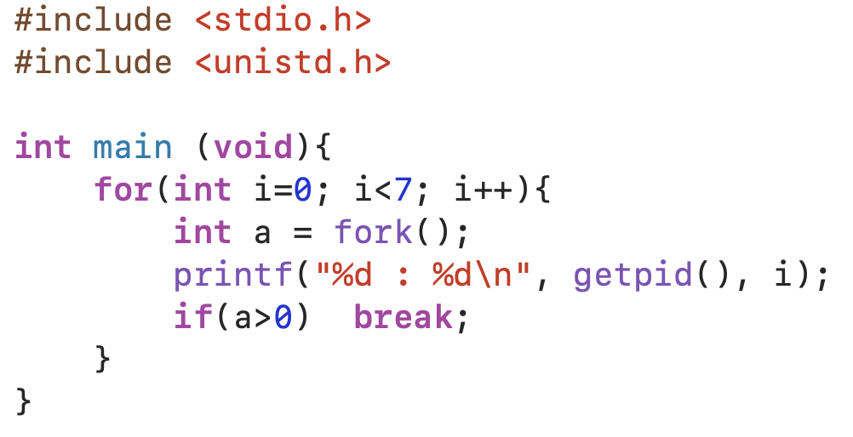
– Fork תרגיל לדוגמא
הנחות:
ה-pid של התהליך שמתחיל להריץ את הmain הוא 1
pids ניתנים באופן סידרתי
אין עוד תהליכים במערכת
1. מה ה- pid הגבוה ביותר שהוקצה במהלך הקוד להלן?
2. מה ידפיס הקוד?

Slide 8
פתרון
PID : i
1 : 0
2 : 0
2 : 1
3 : 1
3 : 2
4 : 2
4 : 3
5 : 3
5 : 4
6 : 4
6 : 5
7 : 5
7 : 6
8 : 6
הPID הגבוה ביותר שהוקצה = 8
הקוד ידפיס

Slide 9
איך?...
Pid=1
i=0
a=2
“1:0”
break
Pid=2
i=0
a=0
“2:0”
Pid=2
i=1
a=3
“2:1”
break
Pid=3
i=1
a=0
“3:1”
Pid=3
i=2
a=4
“3:2”
break
וכו'...

